Slide 1

Utgreiing av daglig leder i LIL
Hva skal til for å ansette en daglig leder i Lindås IL?

Slide 2
Mandat
Vedtatt på årsmøtet i 2024:
Vedtak: Styret gis mandat av årsmøtet l å se på hva som må l økonomisk og organisatorisk for å anse e en daglig leder og hvordan fremdig styresammensetning bør være. I de e mandatet kan styret ta kontakt med ulike klubber for å høre erfaringer og ulike løsninger. Det gis også løyve l å bruke økonomiske midler viss behov for å innhente fageksper se. Forslag skal ligges frem i årsmøtet 2025 Einstemmig vedteke.
Styret har ikke hatt kapasitet til å jobbe med dette før i 2026, og satt derfor ned en nemd som skal jobbe frem en anbefaling til årsmøtet. Nemden består av Henrik Lindås, Helge Kleiven, Bård Groenhaag, Stian Støldal

Slide 3
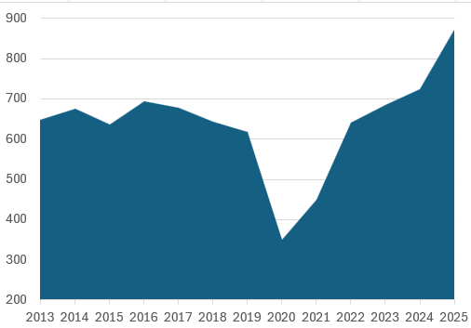
Bakgrunn
Lindås IL har hatt en stor vekst i medlemstall, det er høy aktivitet i mange grupper. Medlemstall ved årsskiftet 25/26 var ca 870
Det er et økende administrativt arbeid, både pga medlemsmasse men også pga offentlige krav
Styreleder fungerer på mange måter som daglig leder i dag, i ca 75% stilling. I tillegg har styret mange med arbeidende styreverv
Klubber som har ansatt daglig leder opplever profesjonalisering, økt vekst og aktivitet
Det er en forventning om at en daglig leder også bidrar til å øke inntektene til klubben, som vil bidra til å finansiere stillingen gjennom for eksempel sponsorinntekter, arrangement, osv
Det er utfordrende å få folk til å ta på seg omfattende styreverv mot lav betaling
I Nordhordland har 3 klubber ansatt daglig leder. Desse er NBK med 1112 medlemmer, Kvernbit 1755 medlemmer, Nordre Holsnøy 524 medlemmer. Kvernbit har 3 ansatte, det samme har NBK. NHIL har en daglig leder i 50% stilling

Slide 4
Arbeidsgiveransvaret
Ved å ansette en daglig leder tar LIL på seg ansvar som arbeidsgiver. Hovedstyret blir den formelle arbeidsgiveren
Styret har styringsretten, og styreansvar. Styret utpeker en ansvarlig som har ansvaret for oppfølging av daglig leder samt oppfølging av økonomi.
En ansatt i et idrettslag har samme rettigheter som en hvilken som helst annen ansatt i en vanlig bedrift
Arbeidsmiljøloven gjelder, og idrettslaget må blant annet sørge for et forsvarlig og sikkert arbeidsmiljø, lønn, pensjon, forsikring, HMS, mm.
Veiledning frå NIF: idretten-som-arbeidsgiver---en-veiledning.pdf

Slide 5
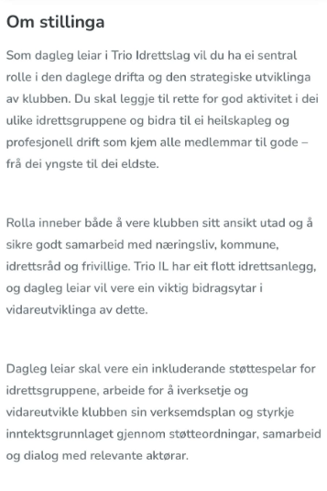
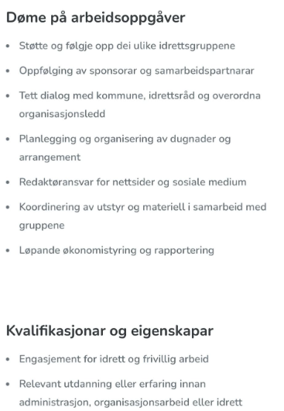
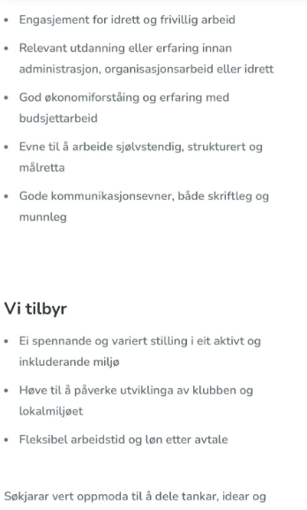
Stillingsbeskrivelse / innhold
Administrasjon og medlemsflyt
  Spond/medlemsregister, fakturering, purringer, medlemsservice
  Standardisere rutiner på tvers av grupper (fotball/håndball osv.)
Økonomistyring (i tett samarbeid med styret/regnskapsfører)
  Budsjettoppfølging pr. gruppe, attestasjon/flyt, løpende rapport til styret
  Kontroll gjennom året
Trygg idrett
  Politiattester, arrangement, GDPR-rutiner
Anlegg og drift mot kommune/leverandører/grupper/anleggsutvalg
  Koordinere driftsavtaler, vedlikeholdsplan, bestillinger, dugnadsplaner
Inntekt: sponsor/tilskudd/søknader
  Systematisk sponsorarbeid, tilskuddssøknader, mva-kompensasjon og grasrot
Frivillighetsledelse
  Rekruttere og følge opp nøkkelroller, “rette folk til rett oppgave”, opplæring
Rapportering og styring
  Rapporterer til hovedstyret (styreleder som nærmeste)
  Fast månedsrapport: økonomi, medlemsstatus, status politiattester, sponsor/tilskudd, anlegg, osv..
  Kommunikasjon: Ansvar for klubbens kommunikasjonskanaler, inkluder hjemmeside, infoskjerm, Spond, SOME og videreutvikle klubbens kommunikasjon internt og eksternt.
  Vedlikeholdsansvarlig på kunstgressbanen. Oppgavene løses primært ved dugnad, men det er et ønske om at snøbrøyting på dagtid blir utført av daglig leder.
  Daglig leder skal jobbe aktivt for at Lindås Idrettslag blir sertifisert NFF Kvalitetsklubb og NHF Klubbhuset.
  Denne listen er ikke uttømmende. Må detaljeres av arbeidsgruppen før utlysning.

Slide 6
Stillingsbeskrivelse / innhold
Arbeidssted: Lindås Idrettspark
Arbeidstid: Fleksibel. Dagtid, men kveld og helg må påregnes.
Lønn: etter avtale. (provisjon/bonus?)
Stillingsprosent: 75% Med mulighet for økning til 100% stilling
Fast / midlertidig / engasjement??
Vi søker en person som er engasjerende, utadvent, brenner for idrett, samarbeidsvillig, inkluderende og utviklingsorientert lederstil.
Utvikle og forankre strategier som styrker klubbens aktivitetstilbud og posisjon i lokalmiljøet.
Søke, forvalte og rapportere eksterne midler. (tilskudd, samarbeid og sponsor)
Arbeidsgruppen foreslår i tillegg til fastlønn, at vi vi forsøker med en provisjonsbasert avlønning for sponsorinntekter ny daglig leder kan skaffe. Dette vil da gjelde kun nye sponsorer, ikke avtaler vi allerede har – og ikke reforhandling av eksisterende avtaler. Gruppen foreslår 20% provisjon av inntekten, som vil løpe så lenge avtalen gjelder – men ikke dersom arbeidsforholdet avsluttes. Provisjonen vil bli utbetalt årlig i desember. Dersom denne modellen velges må det lages en «vanntett» avtale, for å ivareta både arbeidstaker og idrettslagets interesser. Det bør og vurderes et tak på provisjonslønnen. Styret må vedta lønnspakke etter anbefaling fra arbeidsgruppen.
Vi kan vurdere om det skal være en bonusordning, i stedet for kun provisjon – da vi kan legge til andre parametere for vanlig klubbdrift, slik at vi sikrer at ikke kun sponsor arbeidet blir prioritert.

Slide 7
Utlysing / kontraktsinnhold
Dersom årsmøtet vedtar å ansette en daglig leder, vil styret/arbeidsgruppen arbeide videre med kontrakt, utlysning og andre praktiske forhold.
Arbeidsgruppen ser for seg at stillingen ligger utlyst i 4 uker, og at en deretter i løpet av 2-3 uker gjennomfører intervju. Kandidater og innstilling vil bli fremlagt for styret for godkjenning.
Arbeidsgruppen vil utarbeide endelig utlysningstekst. Det vil være to stk fra styret/arbeidsgruppen som foretar intervju
Hovedregelen er at alle ansatte er fast ansatt i en virksomhet eller organisasjon, dette gjelder også for oss.
Idretten har likevel en særskilt adgang til å ansette midlertidig i stillinger som har behov for «kreativitet og fornyelse». Dette gjelder «idrettsutøver, idrettstrener, dommer eller andre ledere». Iht veiledning fra NIF faller normalt daglig leder/administrative ledere utenfor denne bestemmelsen. Unntaket er ment å omfatte stillinger av forbigående karakter.
En annen måte å ansette på er å definere omorganiseringen av idrettslaget som et tidsavgrenset prøveprosjekt, for eksempel 2 år. I slike tilfeller er det anledning å ansette midlertidig. Etter 3 år vil en slik stilling bli omgjort til fast iht til loven.
Prøvetid er 6 måneder
Dersom en daglig leder blir ansatt fast, og idrettslaget i fremtiden ikke lenger har økonomi til å bære stillingen – så kan idrettslaget iverksette nedbemanning som ellers i arbeidslivet.
Kontrakt vil følge NIFs mal for avtale: Arbeidsavtaler og arbeidsgiver
Idrettslaget vil stille alle nødvendige lovpålagte forsikringer og pensjonssparing gjennom OTP ordning på 2% av lønn.

Slide 8
Lønn og arbeidsgiver kostnader
Kostnadsbilde (for klubben)
Når man ansetter, må klubben regne med mer enn bare bruttolønn:
Arbeidsgiveravgift (10,6%)
Feriepenger minst 10,2 %
OTP (pensjon) : minimum 2 %
Yrkesskadeforsikring: 5 000 kr pr år (estimat)
Eksempel:
Hvis 100 % bruttolønn settes til 600 000 kr, blir total kost ca. ~780 000 kr/år
50 % stilling → total kost ca. ~390 000 kr/år
40 % stilling → total kost ca. ~310 000 kr/år

Slide 9
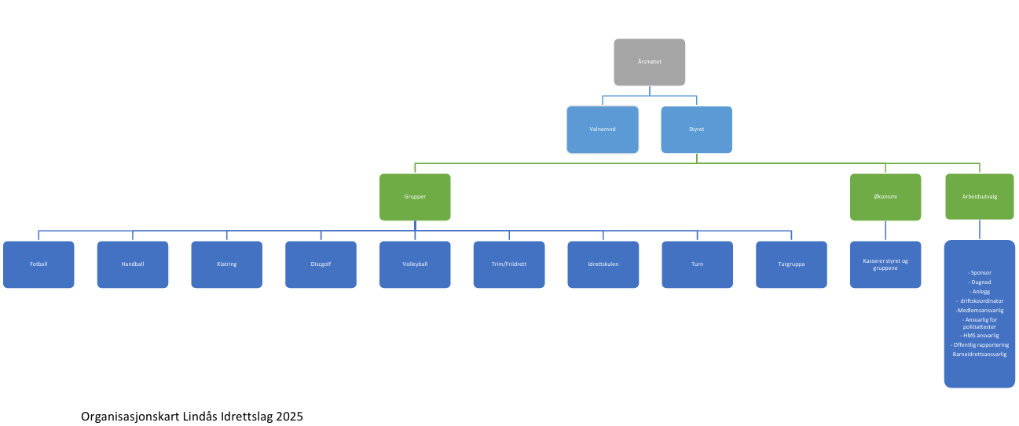
Eksisterende organisasjon

Slide 10
Ny organisasjon
Årsmøtet
I en slik modell, ser arbeidsgruppen for seg at hovedstyret består av følgende:
Styreleder
Styremedlem fra håndball + vara
Styremedlem fra fotball + vara
Styremedlem fra turgruppa/klatring/volleyball/turn/trim
Styremedlem fra discgolf/idrettskule
Styremedlem
1x vara
Der det står flere grupper er tanken at disse rullerer 1 år hver, slik at alle grupper er representert i styret i løpet av en gitt periode. Alle medlemmer i idrettslaget kan delta på styremøter som observatør. Styret kan lukke møtene ved behov, og skal alltid lukke møtet ved personalsaker.
Valnemd
Kontrollutvalg
Hovedstyret
Anleggsutvalg
Daglig leder
Gruppene

Slide 11
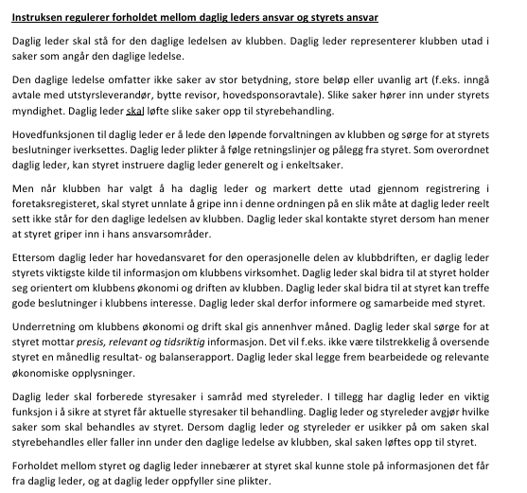
Samhandling daglig leder / styret / gruppene
Det må være tydelig avklart grensesnitt mellom styret, gruppene og daglig leder
Daglig leder må ha fullmakt til å drifte klubben i hverdagen
Større beslutninger må løftes opp til styret for avgjørelse, f.eks. Avtaler, større innkjøp, strukturendringer, mm
Løpende økonomi oppdateringer
Daglig leder forbereder og fasiliterer styremøter i samråd med styreleder
Eksempel fra annen klubb i Hordaland ->

Slide 12
Finansiering
Utgifter:
  Lønn inkl alle kostnader gitt 75% stilling 598000 kr. 50% 400 000kr
  Diverse datautstyr, kontor, mm – 50 000 (engangskost)
Finansiering:
  Redusere regnskap kostnader: 50000 (mulig 50% reduksjon?)
  Fjerne honorarer styreverv: 130000 (ikke inkl ca 20000 i andre verv)
  Økt kontingent: 50000 (62kr per medlem) 100 000 (120kr pr medlem)
  Gruppebetaling: 150 000. Fordeles pr gruppe etter medlemmer. For 2026 vil dette blitt: Idrettskule 20000, Turn 2000kr, Trim 16000kr, Volleyball 4000kr, Fotball 58000kr, Håndball 43000 kr, discgolf 5000 kr, turgruppa 1000kr, klatring 200kr
  Økt sponsorinntekt kr 200000
  Strengere økonomistyring 100 000 kr
  Sum 680 000 kr.

Slide 13
Fordeler / ulemper
Ulemper (–)
Fast kostnad og arbeidsgiveransvar (lønn, feriepenger, AGA, OTP)
Risiko for at frivillige “lener seg tilbake” hvis rolle ikke avgrenses tydelig
Kan skape friksjon hvis daglig leder blir “flaskehals” eller overtar gruppenes eierskap
Krever tydelig styring: mandat, mål, rapportering, og hvem som bestemmer hva
Kan kreve mer dugnad pga høyere aktivitet
Fordeler (+)
Mer kapasitet og kontinuitet (mindre sårbart enn ren dugnad)
Bedre kontroll på økonomi, rutiner, politiattester og frister
Avlaster styret – Styre kan styre, ikke drifte – kan bidra til at det er lettere å få folk til styret
Større inntektspotensial (sponsor/tilskudd/avtaler). Klubben har allerede vist evne til å hente støtte
Bedre service til medlemmer og trenere → ofte høyere trivsel og lavere frafall
Skaper Engasjement og driv!

Slide 14
Vurdering
Basert på en samlet vurdering mener arbeidsgruppen at Lindås Idrettslag kan klare å bære økonomisk og organisatorisk arbeidsgiver ansvaret for en daglig leder i 75% stilling. Vi mener at dagens arbeidsbelastning på styreleder og styret ikke lenger er bærekraftig gjennom frivillig verv.
Arbeidsgruppen mener at å ansette en daglig leder vil gi et stort løft for Lindås Idrettslag. Det vil skape engasjement, aktivitet, inntekter og vil bli oppfattet av medlemmene som en profesjonalisering av idrettslaget
Det vil skape struktur, bedre internkommunikasjon og bidra til målet om en «rød tråd» gjennom alle lag og grupper.
Det vil bli en bedre oppfølging av gruppene, og den daglige driften.
For medlemmene vil det bli en økning i kontingent, og for gruppene en økt kostnad – og mulig økt treningsavgift. Arbeidsgruppen mener at økningen er lav, og at våre medlemsavgifter fortsatt vil være svært lav i forhold til andre idrettslag og aktiviteter. Dette er et veivalg for idrettslaget, arbeidsgruppen mener at dette er viktig for vekst og videre drift av Lindås Idrettslag.
Det er en risiko for at vi ikke får rett person, eller at vi ikke oppnår de økonomiske rammene. Dette må idrettslagets styre løse på samme måte som andre idrettslag eller bedrifter håndterer det.
Et mer synlig idrettslag i lokalmiljøet – « det er alltid noen på jobb for LIL»
Arbeidsgruppens vurdering er at fordelene er klart større en ulempene. Etter vårt syn er risikoen verdt innsatsen her, da dersom vi lykkes vil det medføre mer aktivitet, større inntekter og flere medlemmer.

Slide 15
Anbefaling til styret 12.02
Arbeidsgruppen gir styret og årsmøte anbefaling om å gå videre med å lyse ut og ansette en daglig leder i 75 % stilling. Årslønn blir kr 600000 for 100% stilling, og justert iht stillingsprosent. Vi anbefaler også at kompensasjonsformatet blir bonusbasert i tillegg til fastlønn, med 20% bonus/provisjon av sponsorinntekter – som beskrevet over, der andre prestajonsbaserte KPI’er må fastsettes av styret før kontrakt inngås. Årsmøtet må gi styret mandag til å tilpasse kompenasjonspakken innenfor disse rammene.
Vi anbefaler et prosjekt, der daglig leder blir ansatt midlertidig i 2 år – med mulighet for fast ansettelse. Styret må løpende følge dette opp, og legge frem sak for årsmøte dersom avvikling eller utvidelse/fast stilling.
Arbeidsgruppen anbefaler en rekrutteringsprosess med detaljering av avtale, utlysning og intervjuer i løpet av neste 6 måneder – med mål om ansettelse høsten 2026.
Etter vår oppfatning bør det innkalles til ekstraordinært årsmøte der ny organisasjonsmodell for idrettslaget vedtas dersom en kommer i mål med utlysning. Alternativt legges det frem sak på årsmøte 2026 med ny organisering som trer i kraft ved ansettelse.
Styret valgt på årsmøte i 2026, sitter i en slik modell i 1 år. Deretter må nytt styre velges etter ny organisasjonsmodell.
Alle honorar, der arbeidsoppgaven erstattes av daglig leder – fjernes fra 2027 –med unntak av den i styret som får delegert personalansvaret. Styret må foreslå honorar for denne rollen.
Utlysing mai/juni
Intervjuer august
Styremøte aug/sep– vedtak ansettelse
Kontraktssignering sept
Oppstart innen 1. desember
Evt ekstraordinært årsmøte for å endre organisasjonsmodell

